Slide 1
Hur arbetar Folkhälsomyndigheten mot antibiotikaresistens?
Villa Källhagen, 21 mars 2024
Stephan Stenmark
Infektionsläkare
Utredare på Folkhälsomyndigheten

Slide 2



Vår vision
Korta fakta om Folkhälsomyndigheten
bildades 1 januari 2014.
Nationell kunskapsmyndighet med ett övergripande ansvar för folkhälsofrågor.
Verksamheten i Solna och i Östersund.
Drygt 600 anställda.
En folkhälsa som stärker samhällets utveckling.
Alla ska ha samma möjligheter
till en god och jämlik hälsa
och ett långt liv
Riksdagens mål är att sluta de
påverkbara hälsoklyftorna inom
en generation
https://www.folkhalsomyndigheten.se/

Slide 3

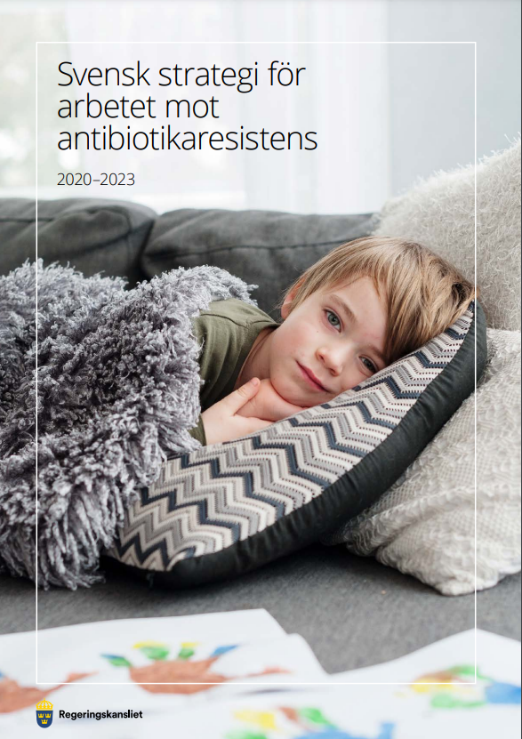




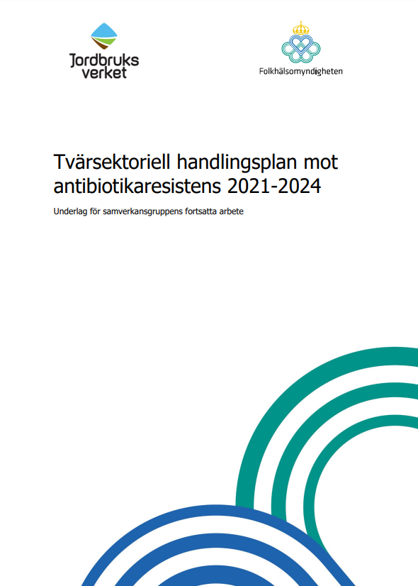



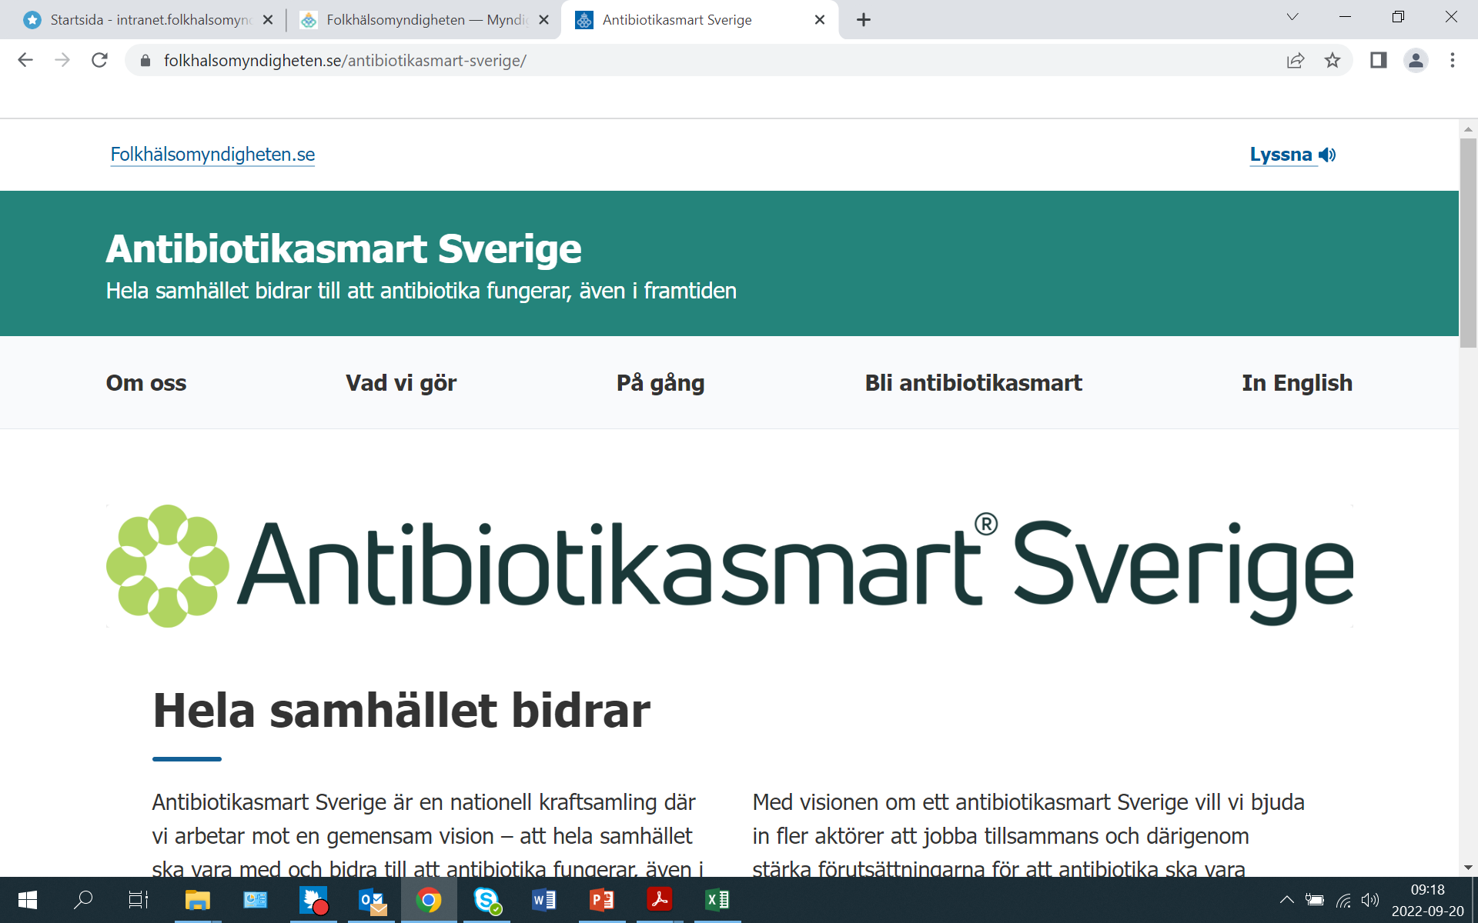
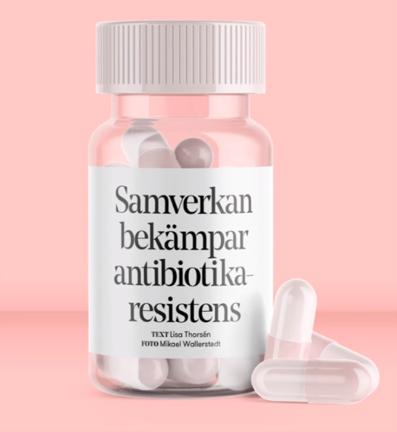


Regering och
departementet
21 regioner
Expertgrupper:
Nationellt system för
Kunskapsstyrning
Hälso- och sjukvård
Folkhälsomyndigheten
Veterinär-Strama
Apotekar-Strama
Tandvårds-Strama
NPO Infektion
Nationella samverkansfunktionen
för arbete mot antibiotikaresistens
26 myndigheter och organisationer
NAG
Specialitetsföreningar
-Infektion
-Mikrobiologi
-Vårdhygien
-Hygienläkare
-Allmänmedicin
-Urologi
-Barn
-ÖNH
-Kirurgi
-Hud/venerologi
-mfl
nätverket 21 lokala Stramagrupper
Nationella projekt och innovationsmiljöer
Internationella
samarbeten och
organisationer
Hela samhället bidrar
till att antibiotika
fungerar, även i framtiden
NDPHS AMR-EG
EURGenCCRE

Slide 4
Samhälle Ju högre upp desto lägre kostnad för att få effekt
⇑ Folkhälsoarbete
Vaccin, levnadsvanor, fysisk aktivitet, kost, droger, rökning
⇓ infektioner
⇓ behov av antibiotika
⇓ Antibiotikaresistens
Rationell antibiotikaanvändning

Slide 5
Samhälle-sjukvård Ju högre upp desto lägre kostnad för att få effekt
⇑ Folkhälsoarbete
Vaccin, levnadsvanor, fysisk aktivitet, kost, droger, rökning
⇓ sjukhusvårdade
⇓ infektioner
⇓ behov av antibiotika
⇓ VRI
⇓ Antibiotikaresistens
Vårdhygien
Bra rutiner
och förutsättningar
Rationell antibiotikaanvändning

Slide 6
Levnadsvanor påverkar förekomsten av bakteriella infektioner
Rökning. Ökad risk, tex lunginflammation, dosberoende. Rökstopp lönar sig
https://www.ncbi.nlm.nih.gov/pmc/articles/PMC7398598/
https://academic.oup.com/ntr/article/24/2/204/6357661
Alkohol. Ökad risk, tex lunginflammation. Dosberoende
https://bmjopen.bmj.com/content/8/8/e022344
Droger. Ökad risk, tex sårinfektion, sepsis och endokardit
https://academic.oup.com/cid/article/71/7/e37/5697426
Sexuellt riskbeteende. Ökad risk, tex klamydia och gonorré
https://www.cdc.gov/healthyyouth/sexualbehaviors/index.htm
Ohälsosamma matvanor. Fetma ger ökad risk, tex sår- och luftvägsinfektioner, uvi hos kvinnor. Kopplat till ökad förskrivning av antibiotika i danska studie
https://journals.lww.com/epidem/Fulltext/2015/07000/Obesity_and_Risk_of_Infection__Results_from_the.19.aspx
Förbättrad folkhälsa minskar behovet av antibiotika

Slide 7
Fohms arbete med Stramafrågor och mot AMR
Huvudsakligen fyra enheter som arbetar med antibiotika och resistens
SH-AV Antibiotika och Vårdhygien
SH-ZA Zoonoser och antibiotikaresistens
SH-BL Beredskapsläkemedel och logistik
MI-LB Laborativ bakterieövervakning

Slide 8
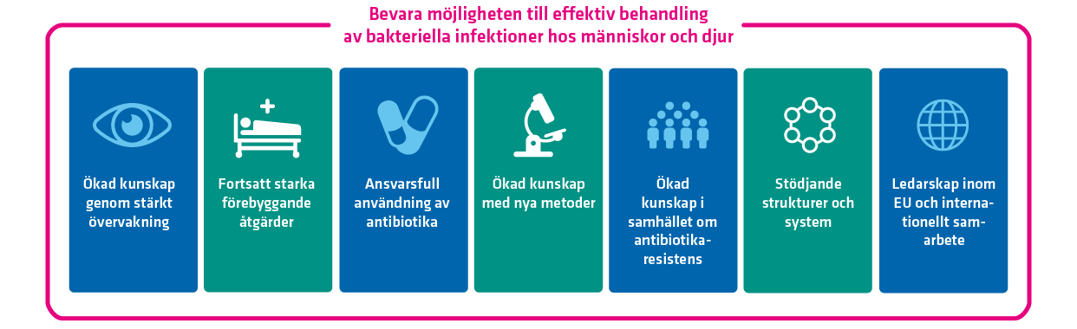
2024, några exempel på aktiviteter
Strama- och Vårdhygien samverkan
Stramautbildning
Stramadagen
Nationella samverkansfunktionen
Skyddaantibiotikan.se
Övervakning uppföljning försäljning
Tillgång och tillgänglighet till antibiotika
Beteendeinsikter
Antibiotikasmart Sverige, lansering av kriterier
Tandvårdsstrama och apotekarstrama
Primärvårdskvalitet, PVQ
HALT-mätning på SÄBO
Swedres Svarm
Svebar
Internationellt
WHO collaborating center for AMR
Samarbete med baltiska länder, Azerbaidzjan, Kazakstan
Internationella möten
FN:s högnivåmöte vid UNGA 2024
Global Leaders Group maj 2024
Notes:
Kräver olika kompetenser
Administratör
Apotekare
Mikrobiologer
Läkare, infektionsläkare, allmänläkare och folkhälsa
Tandläkare
Hygiensjuksköterskor
PLATINEA (PLATtform för INnovation av Existerande Antibiotika) är en samverkansplattform som syftar till att optimera användning av befintliga antibiotika

Slide 9
Nationella samverkansfunktionen för arbetet mot antibiotikaresistens
• Livsmedelsverket
• Naturvårdsverket
• Socialstyrelsen
• Statens veterinärmedicinska anstalt (SVA)
• Styrelsen för internationellt utvecklingssamarbetet (Sida)
• Sveriges Lantbruksuniversitet (SLU)
• Tandvårds- och läkemedelsförmånsverket (TLV)
• Verket för innovationssystem (Vinnova)
• Vetenskapsrådet.
Länsstyrelserna
Nationell arbetsgrupp (NAG) Strama,
ReAct
Smittskyddsläkarföreningen
Sveriges Kommuner och Regioner (SKR).
• Arbetsmiljöverket
• E-hälsomyndigheten
• Folkhälsomyndigheten (ordf varannat år)
• Forskningsrådet för hälsa, arbetsliv och välfärd (Forte)
• Forskningsrådet för miljö, areella näringar och samhällsbyggande (Formas)
• Havs- och vattenmyndigheten
• Inspektionen för vård och omsorg (IVO)
• Jordbruksverket (ordf varannat år)
• Kemikalieinspektionen
• Kommerskollegium
• Läkemedelsverket
• Myndigheten för samhällsskydd och beredskap (MSB)

Slide 10
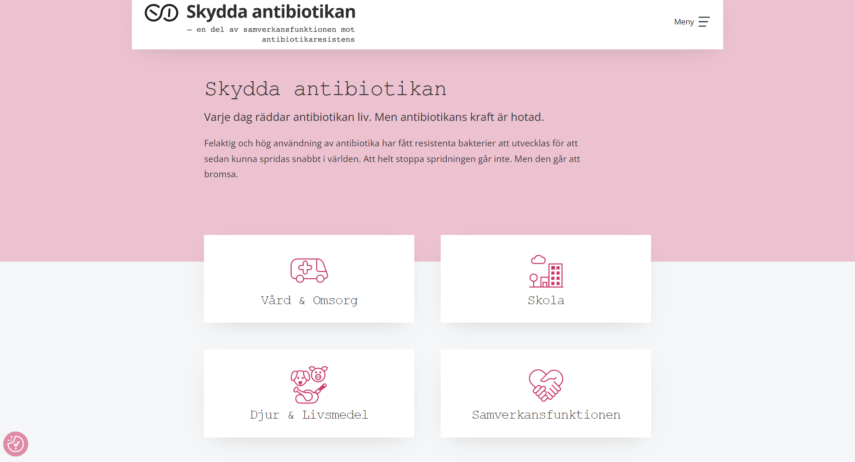
Nationella samverkansfunktionens kommunikationsportal
Skyddantibiotikan.se

Slide 11
Fohms samverkansgrupp för Stramaarbete
Tre möten per år
Deltagande aktörer:
Fohm
NAG Strama
Stramanätverket
SFAM, allmänmedicin
SFVH, svensk förening för vårdhygien
Hygienläkarföreningen
Tandvårdsstrama
FKM, klin mikrobiologi
SILF, infektion
SMLF, smittskydd
RAF, referensgruppen för antibiotikafrågor

Slide 12
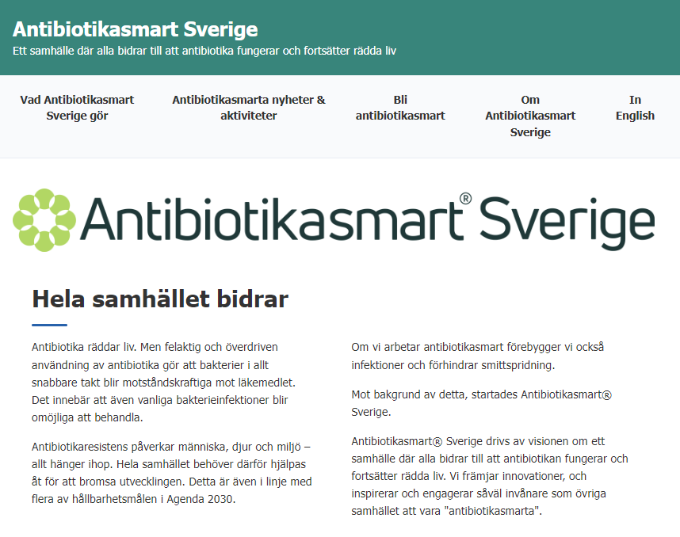
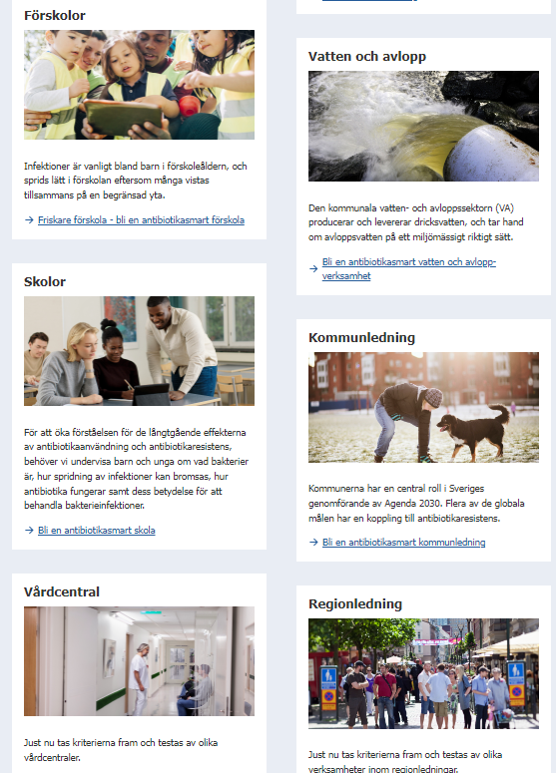
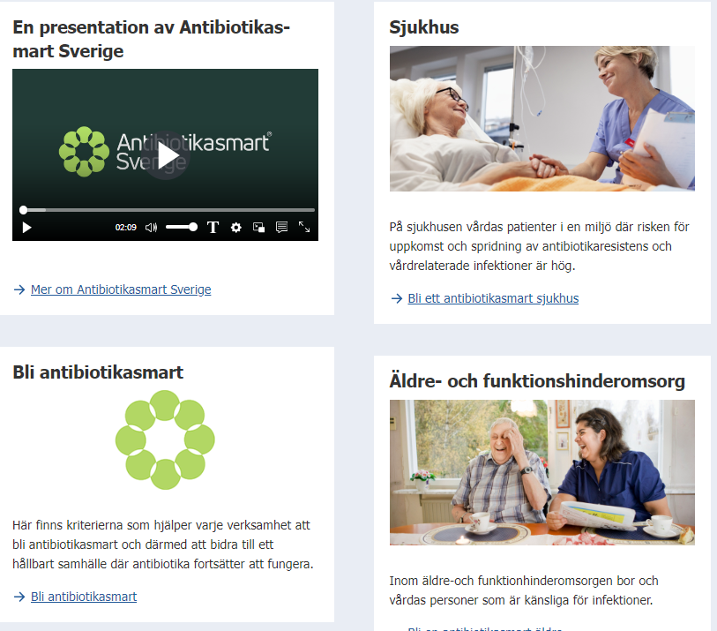

Slide 13
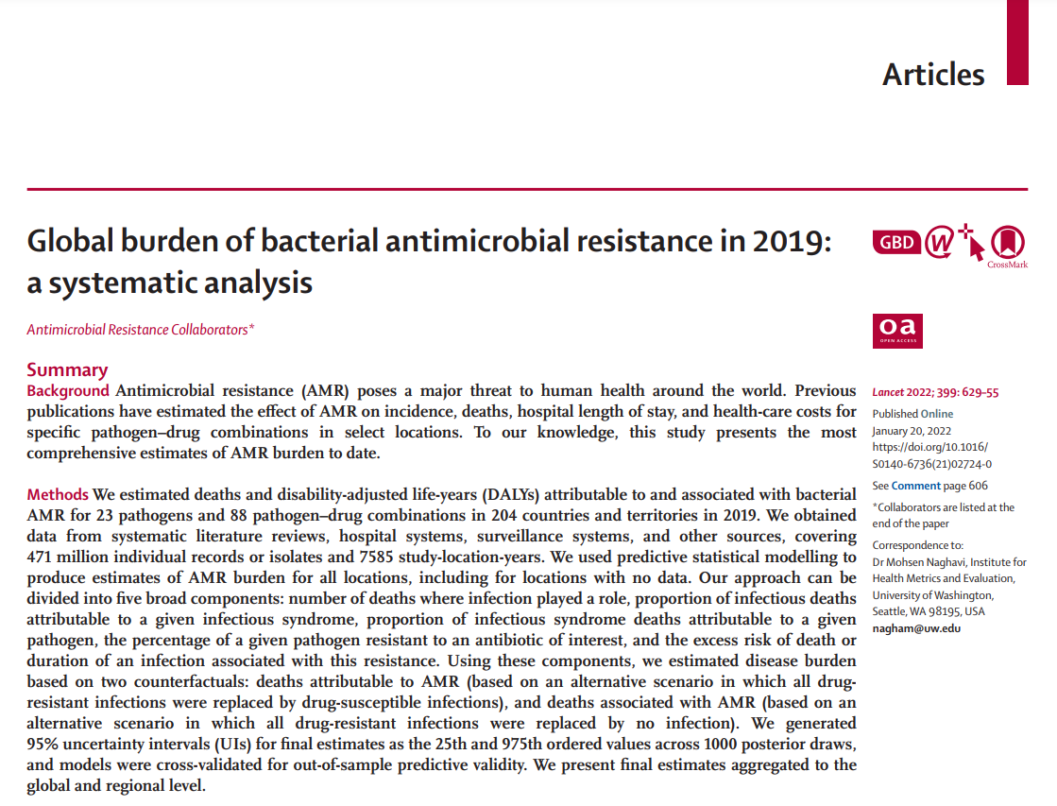

Antibiotikaresistens orsakade > 1 miljon dödsfall globalt 2019
Global burden of bacterial antimicrobial resistance in 2019: a systematic analysis
Christopher JL Murray, Kevin Shunji Ikuta, Fablina Sharara, Lucien Swetschinski, Gisela Robles Aguilar, Authia Gray, Chieh Han, Catherine Bisignano, Puja Rao, Eve Wool, Sarah C Johnson, Annie J Browne, Michael Give Chipeta, Frederick Fell, Sean Hackett, Georgina Haines-Woodhouse, Bahar H Kashef Hamadani, Emmanuelle A P Kumaran, Barney McManigal, Ramesh Agarwal, Samuel Akech, Samuel Albertson, John Amuasi, Jason Andrews, Aleskandr Aravkin, Elizabeth Ashley, Freddie Bailey, Stephen Baker, Buddha Basnyat, Adrie Bekker, Rose Bender, Adhisivam Bethou, Julia Bielicki, Suppawat Boonkasidecha, James Bukosia, Cristina Carvalheiro, Carlos Castañeda-Orjuela, Vilada Chansamouth, Suman Chaurasia, Sara Chiurchiù, Fazle Chowdhury, Aislinn J Cook, Ben Cooper, Tim R Cressey, Elia Criollo-Mora, Matthew Cunningham, Saffiatou Darboe, Nicholas P J Day, Maia De Luca, Klara Dokova, Angela Dramowski, Susanna J Dunachie, Tim Eckmanns, Daniel Eibach, Amir Emami, Nicholas Feasey, Natasha Fisher-Pearson, Karen Forrest, Denise Garrett, Petra Gastmeier, Ababi Zergaw Giref, Rachel Claire Greer, Vikas Gupta, Sebastian Haller, Andrea Haselbeck, Simon I Hay, Marianne Holm, Susan Hopkins, Kenneth C Iregbu, Jan Jacobs, Daniel Jarovsky, Fatemeh Javanmardi, Meera Khorana, Niranjan Kissoon, Elsa Kobeissi, Tomislav Kostyanev, Fiorella Krapp, Ralf Krumkamp, Ajay Kumar, Hmwe Hmwe Kyu, Cherry Lim, Direk Limmathurotsakul, Michael James Loftus, Miles Lunn, Jianing Ma, Neema Mturi, Tatiana Munera-Huertas, Patrick Musicha, Marisa Marcia Mussi-Pinhata, Tomoka Nakamura, Ruchi Nanavati, Sushma Nangia, Paul Newton, Chanpheaktra Ngoun, Amanda Novotney, Davis Nwakanma, Christina W Obiero, Antonio Olivas-Martinez, Piero Olliaro, Ednah Ooko, Edgar Ortiz-Brizuela, Anton Yariv Peleg, Carlo Perrone, Nishad Plakkal, Alfredo Ponce-de-Leon, Mathieu Raad, Tanusha Ramdin, Amy Riddell, Tamalee Roberts, Julie Victoria Robotham, Anna Roca, Kristina E Rudd, Neal Russell, Jesse Schnall, John Anthony Gerard Scott, Madhusudhan Shivamallappa, Jose Sifuentes-Osornio, Nicolas Steenkeste, Andrew James Stewardson, Temenuga Stoeva, Nidanuch Tasak, Areerat Thaiprakong, Guy Thwaites, Claudia Turner, Paul Turner, H Rogier van Doorn, Sithembiso Velaphi, Avina Vongpradith, Huong Vu, Timothy Walsh, Seymour Waner, Tri Wangrangsimakul, Teresa Wozniak, Peng Zheng, Benn Sartorius, Alan D Lopez, Andy Stergachis, Catrin Moore, Christiane Dolecek, Mohsen Naghavi Christopher JL Murray, Kevin Shunji Ikuta, Fablina Sharara, Lucien Swetschinski, Gisela Robles Aguilar, Authia Gray, Chieh Han, Catherine Bisignano, Puja Rao, Eve Wool, Sarah C Johnson, Annie J Browne, Michael Give Chipeta, Frederick Fell, Sean Hackett, Georgina Haines-Woodhouse, Bahar H Kashef Hamadani, Emmanuelle A P Kumaran, Barney McManigal, Ramesh Agarwal, Samuel Akech, Samuel Albertson, John Amuasi, Jason Andrews, Aleskandr Aravkin, Elizabeth Ashley, Freddie Bailey, Stephen Baker, Buddha Basnyat, Adrie Bekker, Rose Bender, Adhisivam Bethou, Julia Bielicki, Suppawat Boonkasidecha, James Bukosia, Cristina Carvalheiro, Carlos Castañeda-Orjuela, Vilada Chansamouth, Suman Chaurasia, Sara Chiurchiù, Fazle Chowdhury, Aislinn J Cook, Ben Cooper, Tim R Cressey, Elia Criollo-Mora, Matthew Cunningham, Saffiatou Darboe, Nicholas P J Day, Maia De Luca, Klara Dokova, Angela Dramowski, Susanna J Dunachie, Tim Eckmanns, Daniel Eibach, Amir Emami, Nicholas Feasey, Natasha Fisher-Pearson, Karen Forrest, Denise Garrett, Petra Gastmeier, Ababi Zergaw Giref, Rachel Claire Greer, Vikas Gupta, Sebastian Haller, Andrea Haselbeck, Simon I Hay, Marianne Holm, Susan Hopkins, Kenneth C Iregbu, Jan Jacobs, Daniel Jarovsky, Fatemeh Javanmardi, Meera Khorana, Niranjan Kissoon, Elsa Kobeissi, Tomislav Kostyanev, Fiorella Krapp, Ralf Krumkamp, Ajay Kumar, Hmwe Hmwe Kyu, Cherry Lim, Direk Limmathurotsakul, Michael James Loftus, Miles Lunn, Jianing Ma, Neema Mturi, Tatiana Munera-Huertas, Patrick Musicha, Marisa Marcia Mussi-Pinhata, Tomoka Nakamura, Ruchi Nanavati, Sushma Nangia, Paul Newton, Chanpheaktra Ngoun, Amanda Novotney, Davis Nwakanma, Christina W Obiero, Antonio Olivas-Martinez, Piero Olliaro, Ednah Ooko, Edgar Ortiz-Brizuela, Anton Yariv Peleg, Carlo Perrone, Nishad Plakkal, Alfredo Ponce-de-Leon, Mathieu Raad, Tanusha Ramdin, Amy Riddell, Tamalee Roberts, Julie Victoria Robotham, Anna Roca, Kristina E Rudd, Neal Russell, Jesse Schnall, John Anthony Gerard Scott, Madhusudhan Shivamallappa, Jose Sifuentes-Osornio, Nicolas Steenkeste, Andrew James Stewardson, Temenuga Stoeva, Nidanuch Tasak, Areerat Thaiprakong, Guy Thwaites, Claudia Turner, Paul Turner, H Rogier van Doorn, Sithembiso Velaphi, Avina Vongpradith, Huong Vu, Timothy Walsh, Seymour Waner, Tri Wangrangsimakul, Teresa Wozniak, Peng Zheng, Benn Sartorius, Alan D Lopez, Andy Stergachis, Catrin Moore, Christiane Dolecek, Mohsen Naghavi
The Lancet
Volume 399 Issue 10325 Pages 629-655 (February 2022)
DOI: 10.1016/S0140-6736(21)02724-0
Länk
Copyright © 2022 The Author(s). Published by Elsevier Ltd. This is an Open Access article under the CC BY 4.0 license Terms and Conditions

Slide 14
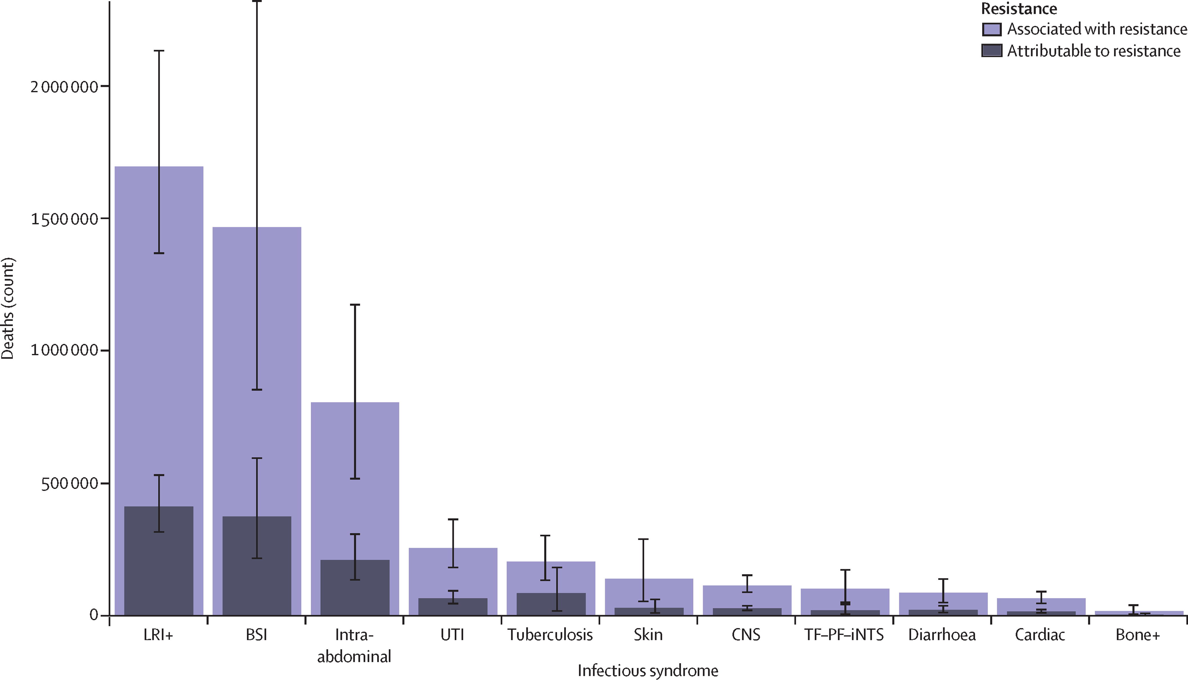
Figure 3
Tre vanliga tillstånden:
Lunginflammation
Sepsis (blodförgiftning)
Bukinfektioner
Länk
The Lancet 2022 399629-655DOI: (10.1016/S0140-6736(21)02724-0)
Copyright © 2022 The Author(s). Published by Elsevier Ltd. This is an Open Access article under the CC BY 4.0 license Terms and Conditions
Notes:
Global deaths (counts) attributable to and associated with bacterial antimicrobial resistance by infectious syndrome, 2019
Estimates were aggregated across drugs, accounting for the co-occurrence of resistance to multiple drugs. Error bars show 95% uncertainty intervals. Does not include gonorrhoea and chlamydia because we did not estimate the fatal burden of this infectious syndrome. Bone+=infections of bones, joints, and related organs. BSI=bloodstream infections. Cardiac=endocarditis and other cardiac infections. CNS=meningitis and other bacterial CNS infections. Intra-abdominal=peritoneal and intra-abdominal infections. LRI+=lower respiratory infections and all related infections in the thorax. Skin=bacterial infections of the skin and subcutaneous systems. TF–PF–iNTS= typhoid fever, paratyphoid fever, and invasive non-typhoidal Salmonella spp. UTI=urinary tract infections and pyelonephritis.

Slide 15
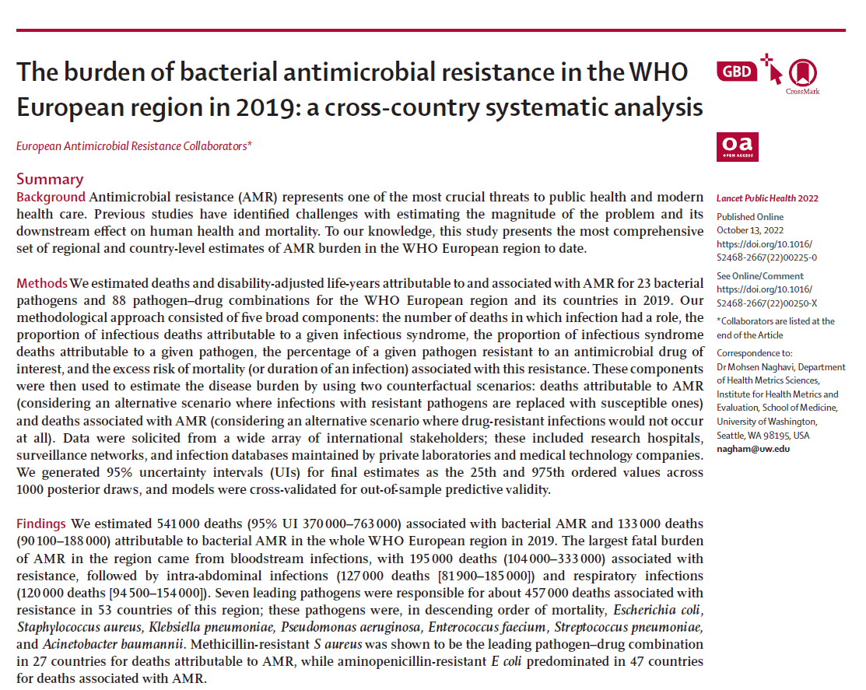
Antibiotikaresistens orsakade > 100 000 dödsfall i Europa 2019
The Lancet public health oct 2022

Slide 16
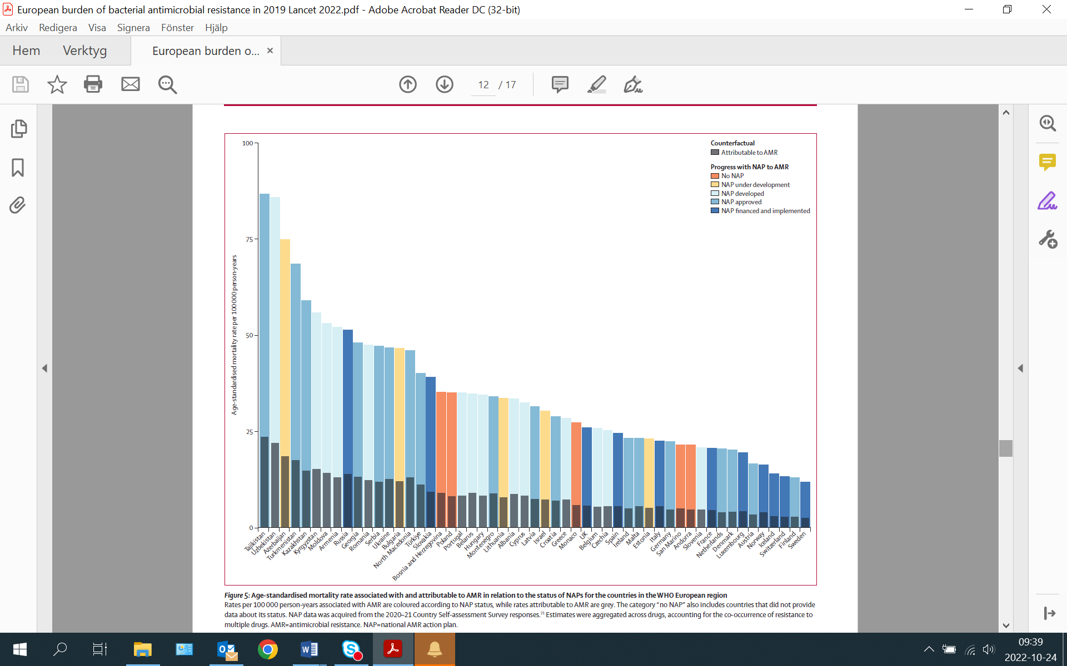
The Lancet public health oct 2022

Slide 17
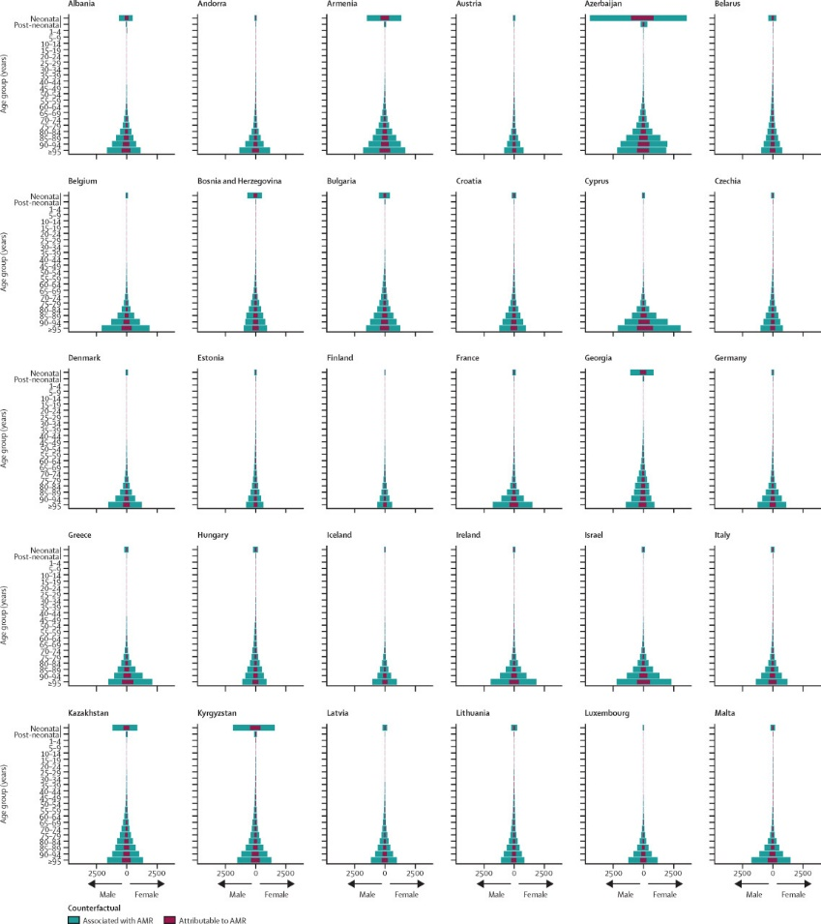
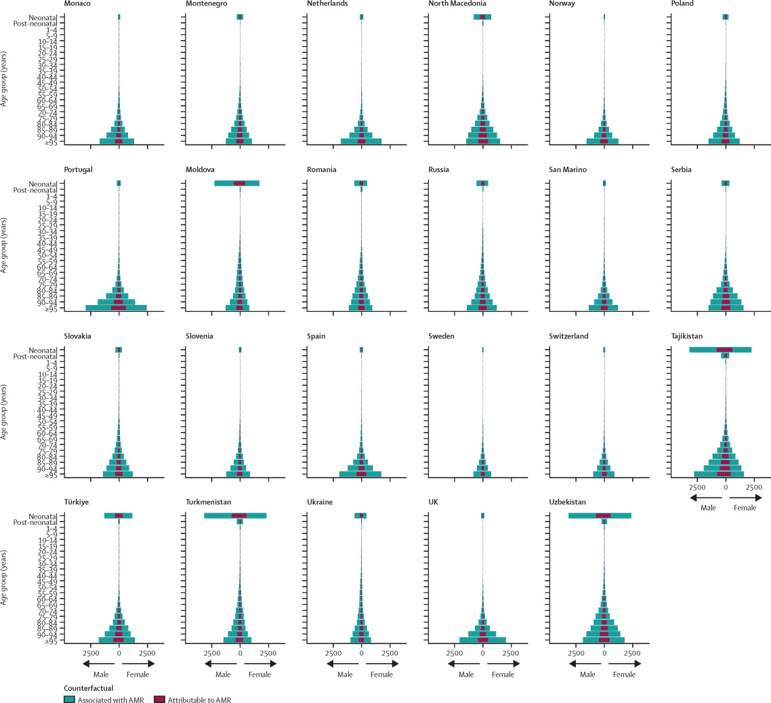
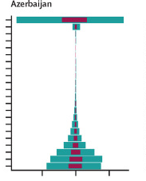
Cross-country comparison of age-standardised mortality rates per 100 000 person-years for deaths attributable to and associated with antimicrobial resistance

Slide 18
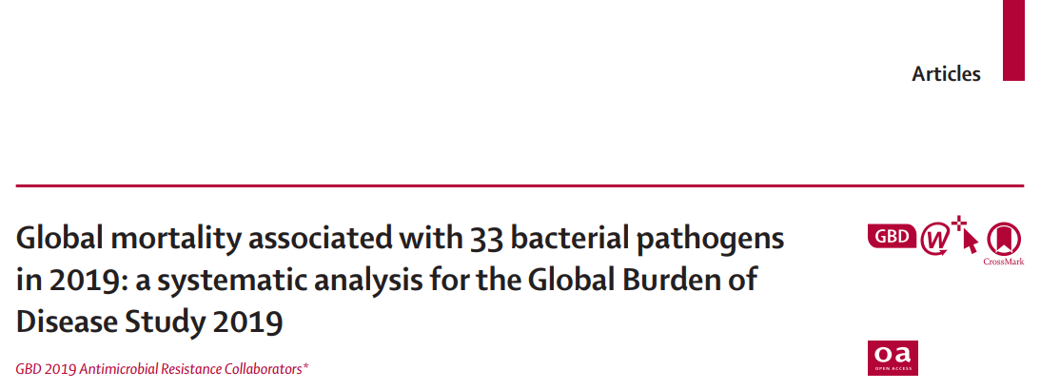
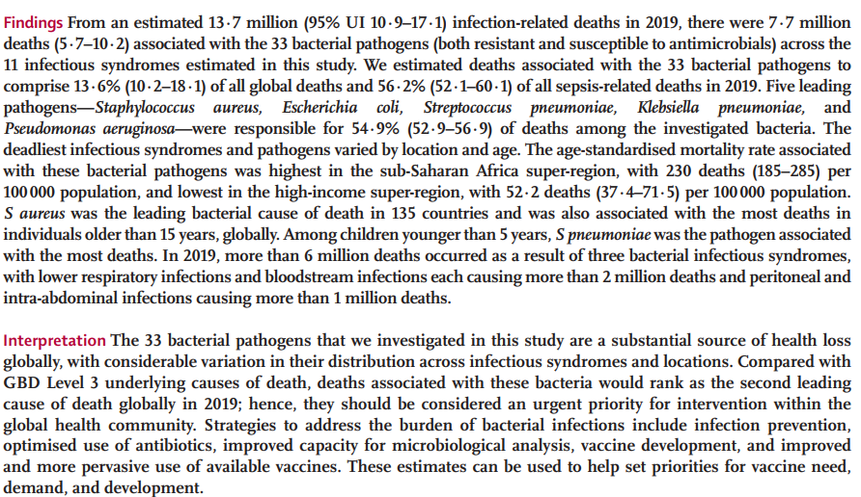
https://www.thelancet.com/journals/lancet/article/PIIS0140-6736(22)02185-7/fulltext

Slide 19
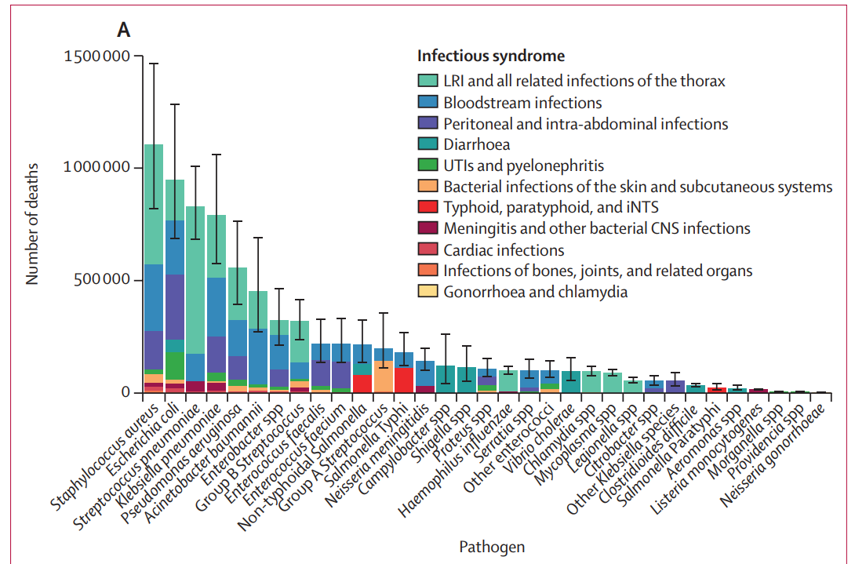
https://www.thelancet.com/journals/lancet/article/PIIS0140-6736(22)02185-7/fulltext

Slide 20
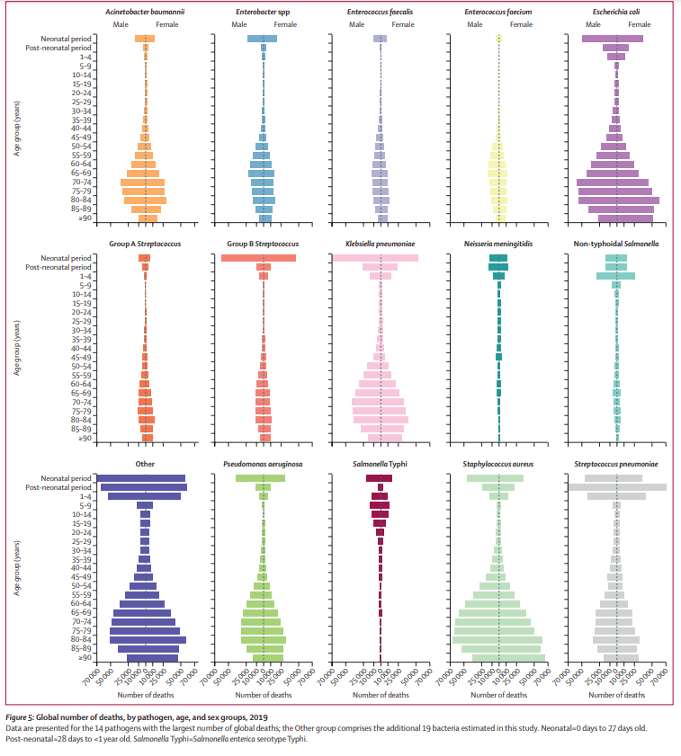
https://www.thelancet.com/journals/lancet/article/PIIS0140-6736(22)02185-7/fulltext

Slide 21
Key facts from the study
7.7 million deaths around the world were found linked to bacterial infection. That is 13.6%, or 1 in 8, of all global deaths.
This makes bacterial infections the second-leading cause of death globally.
More than half of these deaths are caused by only five types of bacteria: – Staphylococcus aureus – Escherichia coli – Streptococcus pneumoniae – Klebsiella pneumoniae – Pseudomonas aeruginosa
Three types of infections were responsible for more than 75% of the deaths: – Lower respiratory infections (such as pneumonia) – Bloodstream infections – Peritoneal and intra-abdominal infections
There are large differences in burden as well as distribution of bacterial pathogens across regions. Mortality rate was highest in sub-Saharan Africa, with 230 deaths per 100,000 population, and lowest in high-income countries at 52 deaths per 100,000 population.
https://www.reactgroup.org/news-and-views/news-and-opinions/year-2022/7-7-million-people-die-from-bacterial-infections-every-year/

Slide 22
EU:s rådsrekommendationer
Rådets rekommendation syftar till att:
Uppmuntra återhållsam användning av antimikrobiella medel såsom antibiotika för människors och djurs hälsa genom en rad frivilliga åtgärder
Minska risken för att mikroorganismer blir resistenta mot mikrobiell behandling
EU:s Ministerråd antog 2023 en rekommendation om intensifiering av EU:s åtgärder för att bekämpa antimikrobiell resistens
Framförhandlat under Sveriges EU-ordförandeskap
Utgår från en One Health modell och är sektorsövergripande.
Rekommendationen innehåller ett antal insatser inom nio olika områden
bland annat implementering och utvärdering av nationella handlingsplaner, vårdhygien, stewardship, samt att bekräfta och förstärka EU:s ledarskap internationellt I AMR frågorna.
Notes:
Ministrarna i rådet för sysselsättning, socialpolitik, hälso- och sjukvård samt konsumentfrågor (EPSCO).
Rådet antog en rådsrekommendation om intensifierade åtgärder för att bekämpa AMR. Rekommendationen lyfter ett antal åtgärder på olika områden, bland annat nationella handlingsplaner mot AMR, förebyggande av infektioner och vårdhygien samt strategier för antimikrobiell läkemedelshantering och återhållsam användning av antimikrobiella medel.

Slide 23
Rekommendationen fokuserar på följande områden:
Nationella handlingsplaner mot antibiotikaresistens
Övervakning och monitorering av antibiotikaresistens och antibiotikakonsumtion
Förebyggande och bekämpning av infektioner
Strategier för stewardship, samt återhållsam användning av antimikrobiella medel
Rekommenderade delmål för användning av antimikrobiella medel och antimikrobiell resistens
Medvetenhet och utbildning
Forskning och utveckling samt incitament till innovation och tillgång till antimikrobiella medel och andra medicinska motåtgärder mot antibiotikaresistens
Samarbete
Global nivå

Slide 24
De föreslagna åtgärdena i rekommendationen omfattar:
EU-mål satta till 2030
Minska antibiotika-användningen med 20 procent inom humanmedicinen
50% minskning av den totala försäljningen i EU av antimikrobiella medel som används för produktionsdjur och vattenbruk
Att minst 65% av den totala antibiotikaanvändningen inom humanmedicin tillhör Access gruppen i WHO:s AWaRe klassificering.
En reduktion av de tre viktigaste antibiotikaresistenta infektionerna som sprids inom vården
Förstärkning av nationella handlingsplaner för att hjälpa till att genomföra dessa mål och övervaka användningen av antibiotika på nationell nivå
Förbättrad övervakning av antimikrobiell resistens och förbrukning av antimikrobiella medel på alla nivåer, inklusive sjukhus och inrättningar för långvarig vård och omsorg
Insatser för att förbättra livsmedelsproducerande djurs hälsa och välbefinnande för att minska spridningen av infektionssjukdomar inom jordbruket
Medvetandehöjande åtgärder bland allmänheten och yrkesverksamma inom hälso- och sjukvårdssektorn och veterinärsektorn

Slide 25
E. Rekommenderade delmål för AMR och AMC
… till 2030, totala antibiotikaanvändningen hos människor […] reduceras med 20% inom EU, jämfört med 2019. -3% i Sverige
… till 2030, minst 65% av den totala förbrukningen av antibiotika hos människor tillhör Access gruppen av antibiotika enligt AWaRe klassificeringen av WHO.
Redan uppnått i Sverige 76,9% 2022
… till 2030, totala incidensen av infektioner i blodet med MRSA […] har reducerat med 15% inom EU, jämfört med 2019. -3% i Sverige
… till 2030, totala incidensen av infektioner i blodet med ESBL (E.coli) […] har reducerat med 10% inom EU, jämfört med 2019. -10% i Sverige
… till 2030, totala incidensen av infektioner i blodet med ESBL-CARBA (K.pneumoniae) […] har reducerats med 5% inom EU, jämfört med 2019.
Oförändrat låg nivå i Sverige
Notes:
These recommended targets for the EU, which are also translated for each national level, will help the EU to tackle AMR taking into account national specificities without compromising patients' health and safety. They will also allow better monitoring of infections and consumption of antibiotics in the coming years and adjust policy making accordingly.

Slide 26
Samband VRI-antibiotikaresistens, en ond cirkel
Smittöverföring mellan/inom patienter
Antibiotika resistens
Antibiotika användning
VRI
Notes:
preventionen angelägen. cirka 30-50% av VRI går att förebygga

Slide 27
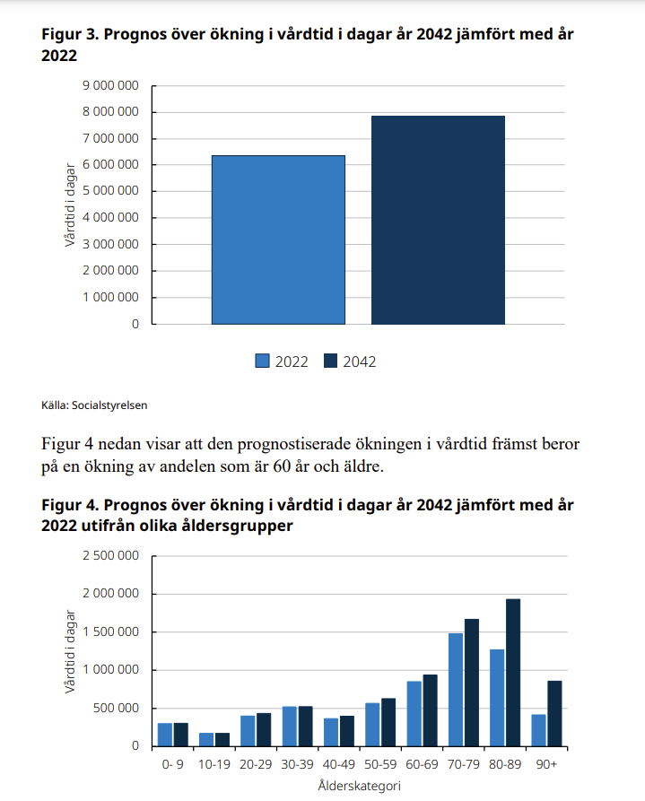
Åldrande befolkning en stor utmaning
Baserat på befolkningsutvecklingen enligt SCB och om vårdkonsumtionen i specialistvården ser likadan ut 2042 som den gjorde 2022 kommer:
antalet vårddagar öka med runt 23 procent
antalet besök öka med 13 procent.
Framför allt beror det på att andelen personer 60 år och äldre beräknas öka
-”Våra prognoser visar att det kan vara svårt för hälso- och sjukvården och tandvården att möta framtida vårdbehov med dagens arbetssätt. Det betyder att det inte bara handlar om att hitta personal – utan understryker behovet av att löpande utveckla nya arbetssätt.”
Socialstyrelsen
https://www.socialstyrelsen.se/globalassets/sharepoint-dokument/artikelkatalog/ovrigt/2024-3-8943.pdf

Slide 28
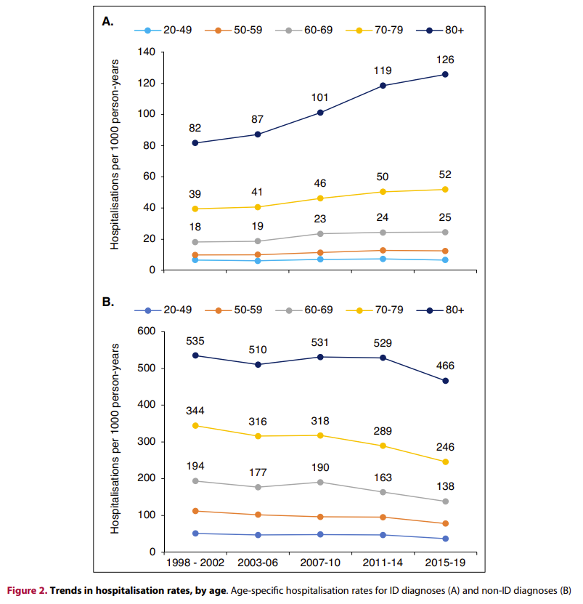
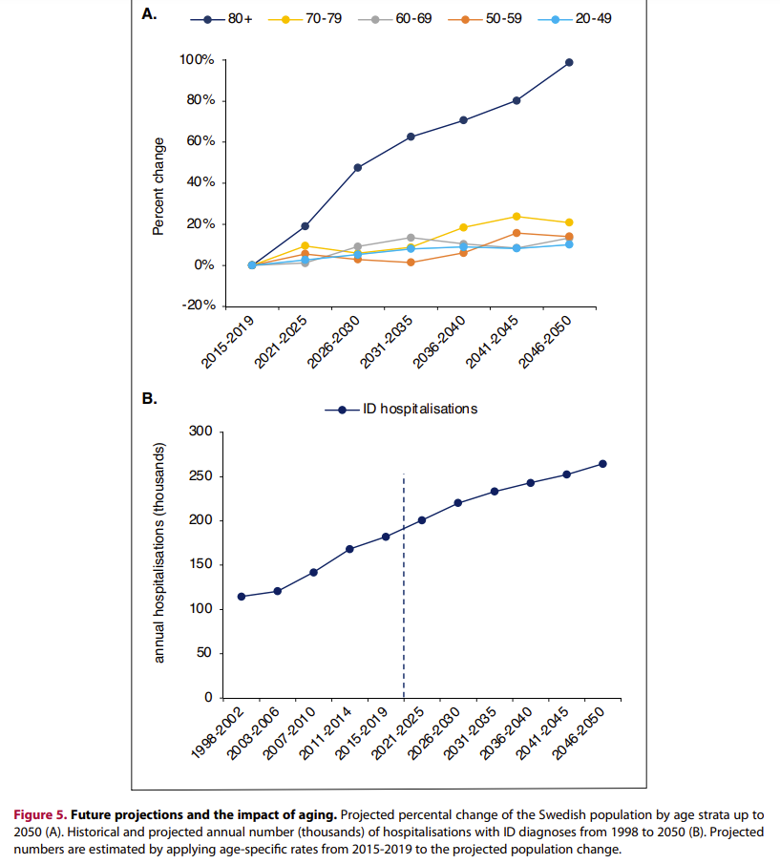
Hospitalisations with infectious disease diagnoses in somatic healthcare between 1998 and 2019: A nationwide, register-based study in Swedish adults. Torisson G et al 2022
https://europepmc.org/backend/ptpmcrender.fcgi?accid=PMC8960944&blobtype=pdf

Slide 29
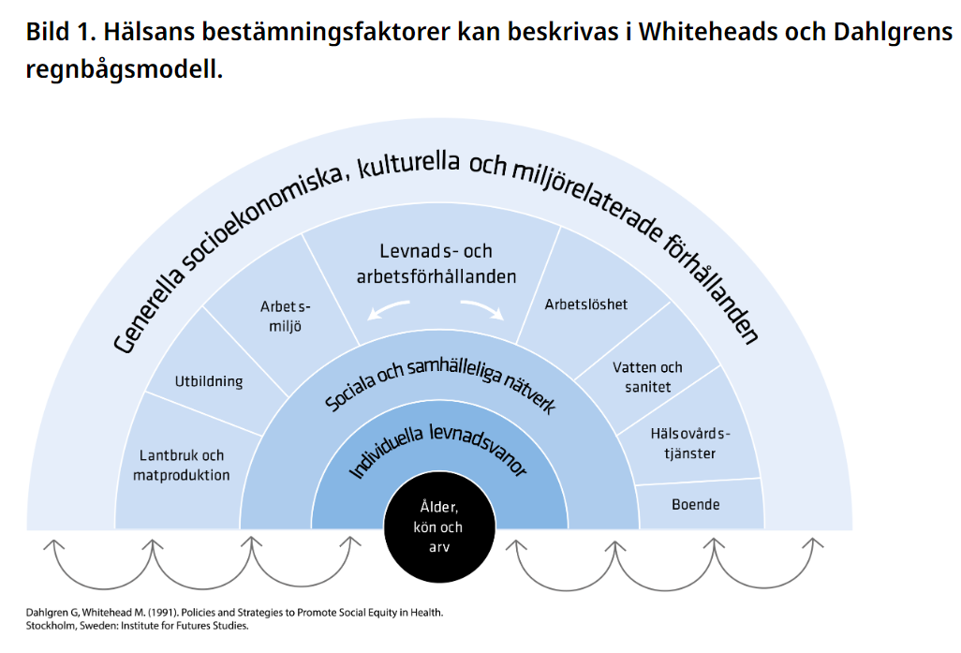
Fortsatt väg framåt
I samhället
Stärkt folkhälsa för att förebygga sjukdomar, inklusive vaccinationer
I sjukvård och omsorg
Rationell antibiotikaanvändning
Förebygga vårdrelaterade infektioner

Slide 30
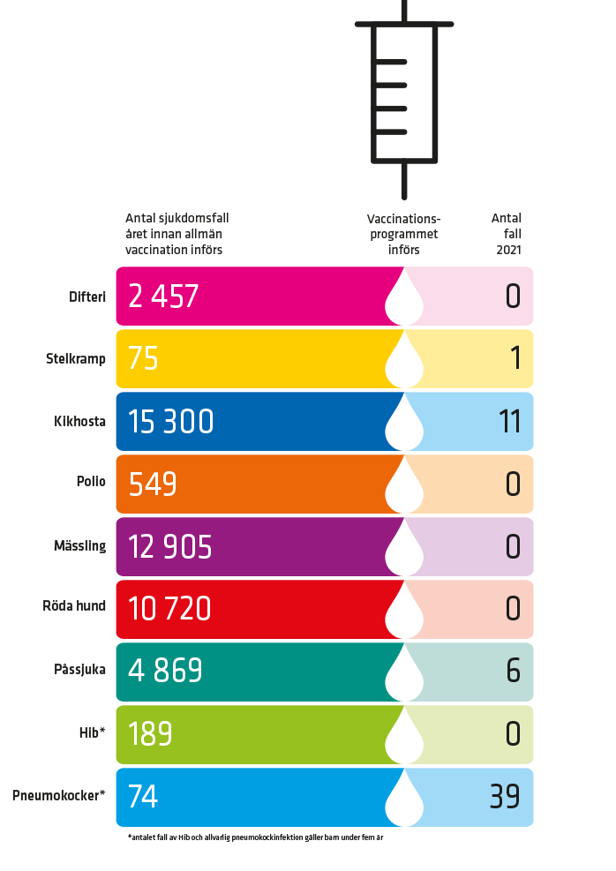
Vaccin fungerar
Folkhälsomyndigheten

Slide 31
Antibiotikaresistens – övervakning och data
Hanna Billström SH-ZA
2024-03-21

Slide 32
Övervakning av antibiotikaresistens nationellt
Vårt mål är att Svebar är källan för alla datainsamlingar och sammanställningar
Minimerar manuellt arbete lokalt och nationellt
Kontinuerligt och automatiskt
Årliga rapporter:
Från blododlingar: E. coli, K. pneumoniae och S. aureus (samtidig resistens)
Från urinodlingar: E. coli och K. pneumoniae (samtidig resistens)
Swedres-Svarm
Nämnardata

Slide 33
Övervakning fortsättning
Internationellt rapporterad data:
EARS-Net (ECDC)
GLASS (WHO)
Övriga områden:
Övervaka ev spridning av agens – Candida auris
Uppföljning av signaler i internationella varningssystem (EWRS, EPIPuls)
Underlag till behandlingsrekommendationer
Användning av statistik för fördjupningsarbeten för ST-läkare eller RAF-medlemmar

Slide 34
Svebar - Svensk bevakning av Antibiotikaresistens
Ett nationellt system för övervakning av antibiotikaresistens hos bakterier och svamp samt ett system för tidiga varningar
Behov av system rapporterat till regering i ett RU 2008
Enhetlig systematisk registrering
Bättre dataunderlag
Tidig varning
Automatiserat
Snabbare återkoppling
Samtidig resistens (multiresistens)
Utvecklat av Folkhälsomyndigheten i samarbete de svenska laboratorierna
Officiell lansering – inbjudan att koppla på 28 mars 2012
Frivilligt deltagande

Slide 35
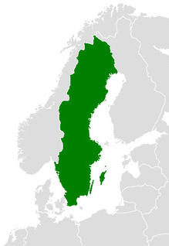
Uppkopplade laboratorier
Idag är 22 av 26 kliniskt mikrobiologiska laboratorier uppkopplade
Representerar 89% av Sveriges befolkning
Mer än 26 miljoner analyser i databasen (65% negativa)

Slide 36
Vad innehåller datafil från labb?
Rapportering görs på fyndnivå – i nuvarande system kan fynd inte kopplas ihop till kompletta analysresultat.
Rapporterande laboratorium
År
Ålder och kön på patient (årtal och månad)
Lab-nummer (remissens ID-nummer)
Provtyp (Undersökningsmaterial)
Analys (ex. urinodling, blododling)
Mikroorganism (alternativt NEGATIV)
Resistens (SIR, Zon, Diskstyrka, MIC, Tolkning MIC)
Beställarkod (HSA-Id)
Personummer

Slide 37
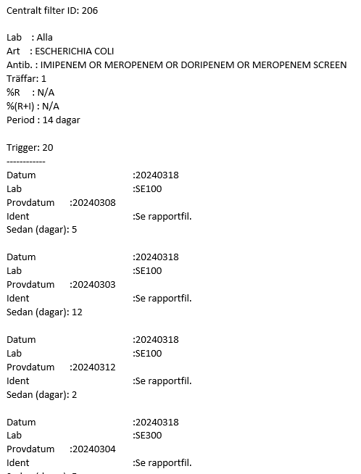
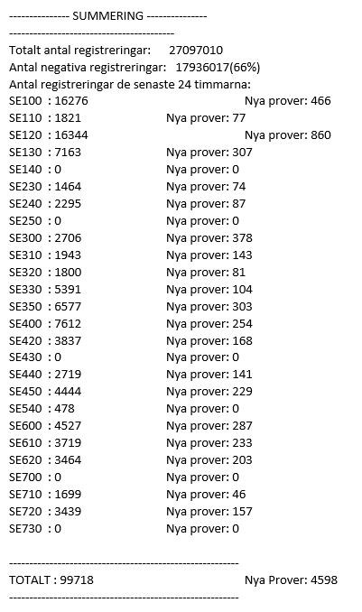
Tidig varning

Slide 38
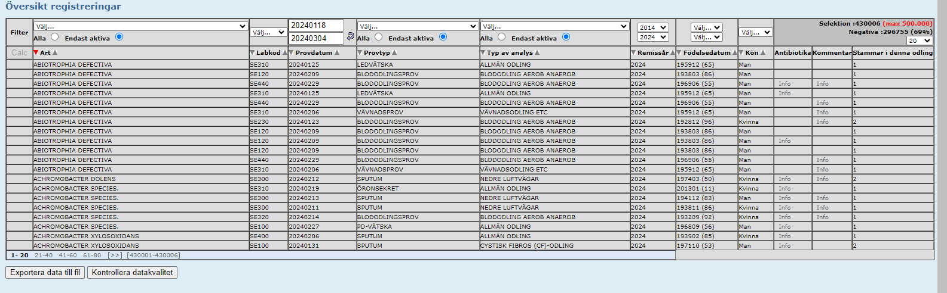
Översikt

Slide 39
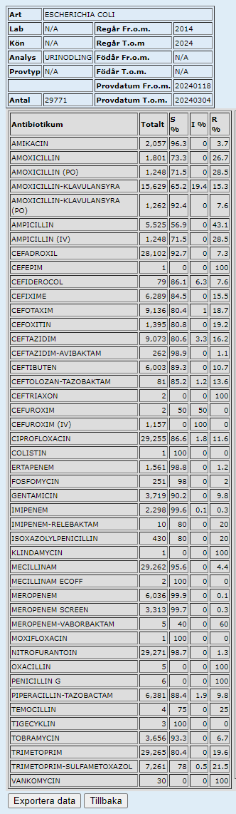
Summering

Slide 40
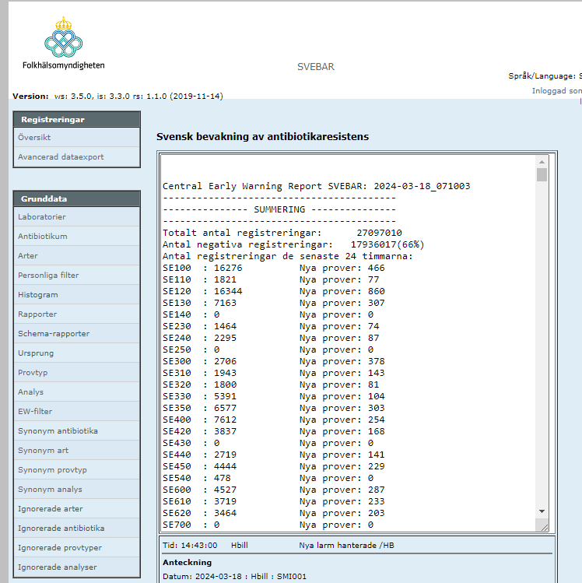
Synonymisering
165 antibiotika
1384 arter
151 provtyper
63 analyser
Synonymer
362 antibiotika
2748 arter
1272 provtyper
2878 analyser

Slide 41
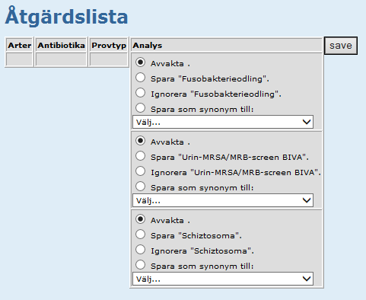
Synonymisering i Svebar
Anaerob odling
MRB-odling
Ignoreras - parasit
Notes:
NAG inom kunskapsstyrningen för nomenklatur. Fohm med.

Slide 42
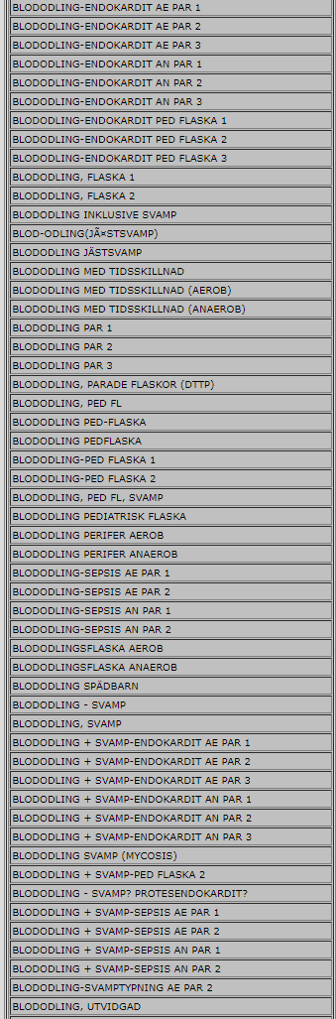
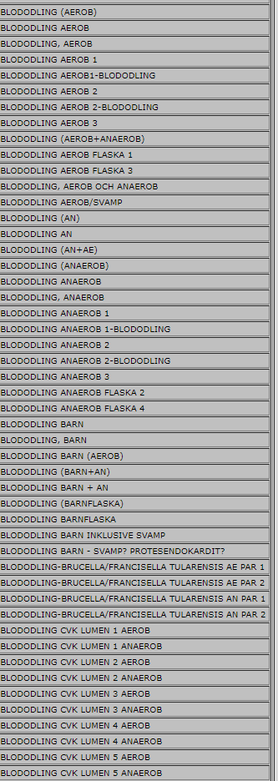
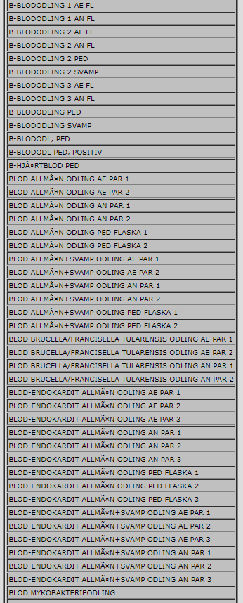
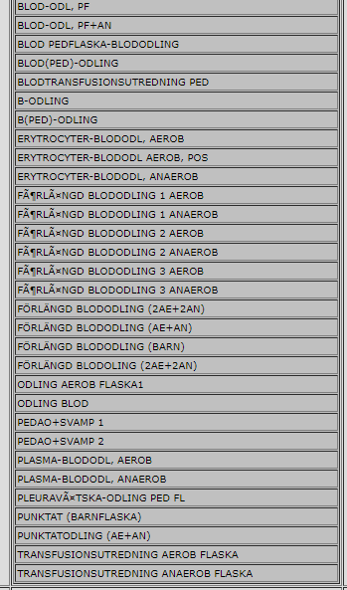
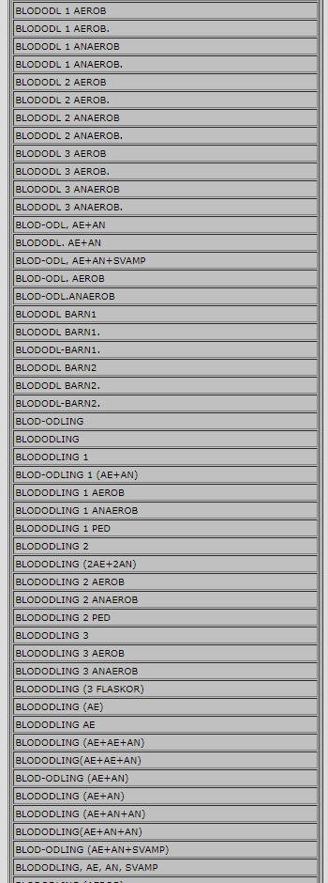
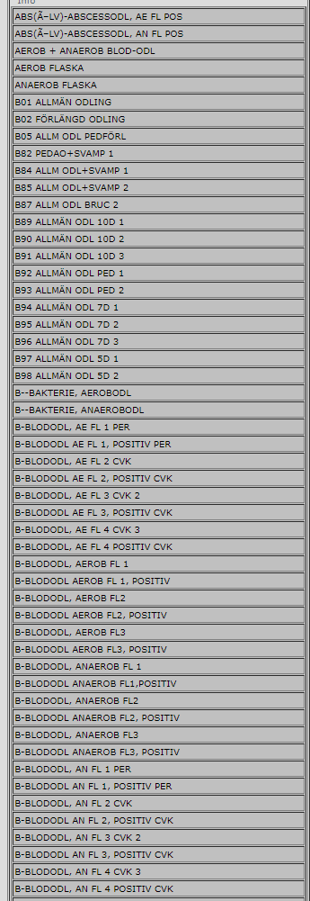
Analys - BLODODLING AEROB ANAEROB

Slide 43
Tidig varning (EW-larm)
ESBL-CARBA

Slide 44
Tidig varning (EW-larm)
Notes:
Gruppering, Enterobacterales

Slide 45
Lansering av Svebar 2.0
Ny plattform - teknik
Nytt gränssnitt – användarvänligt
Möjlighet att söka ut större mängder data
Lab ser sina egna data samt alla (avkodade)
Säkrare inloggning
Tidig varning – samma funktioner som tidigare

Slide 46
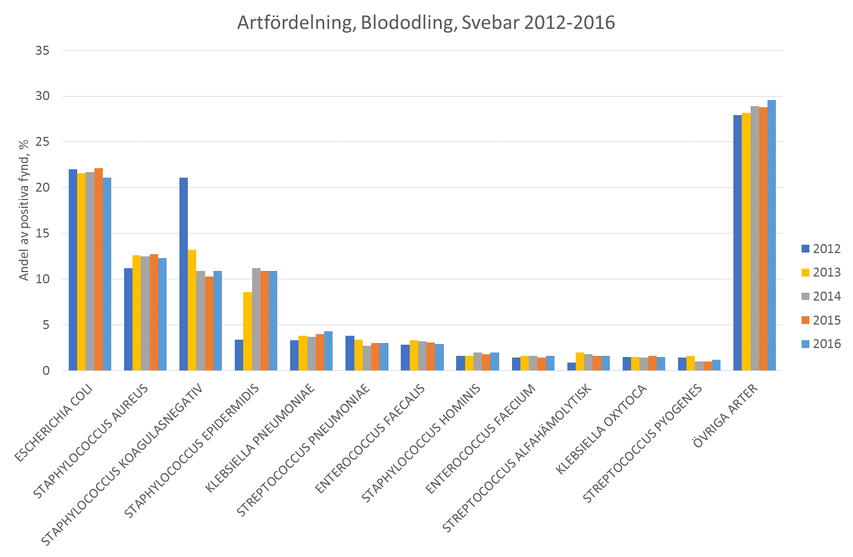
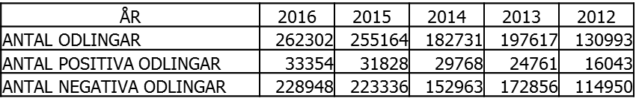
Rapporter från Svebar
Från nationell rapport
Svebar - Blododlingar 2016. Data från 9 laboratorier.

Slide 47
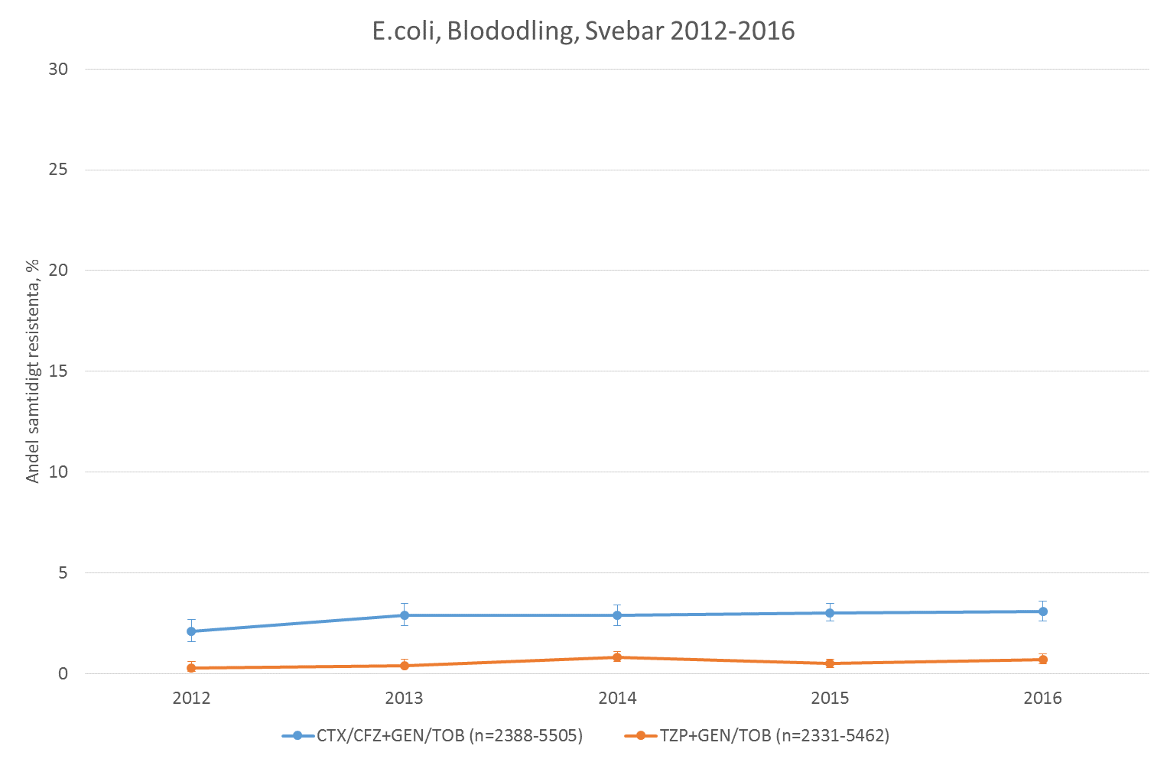
Från nationell rapport Svebar – E.coli, blododling 2016.
Data från 9 laboratorier. n= antal testade isolat, min-max per år
Felstaplar: 95 % konfidensintervall

Slide 48
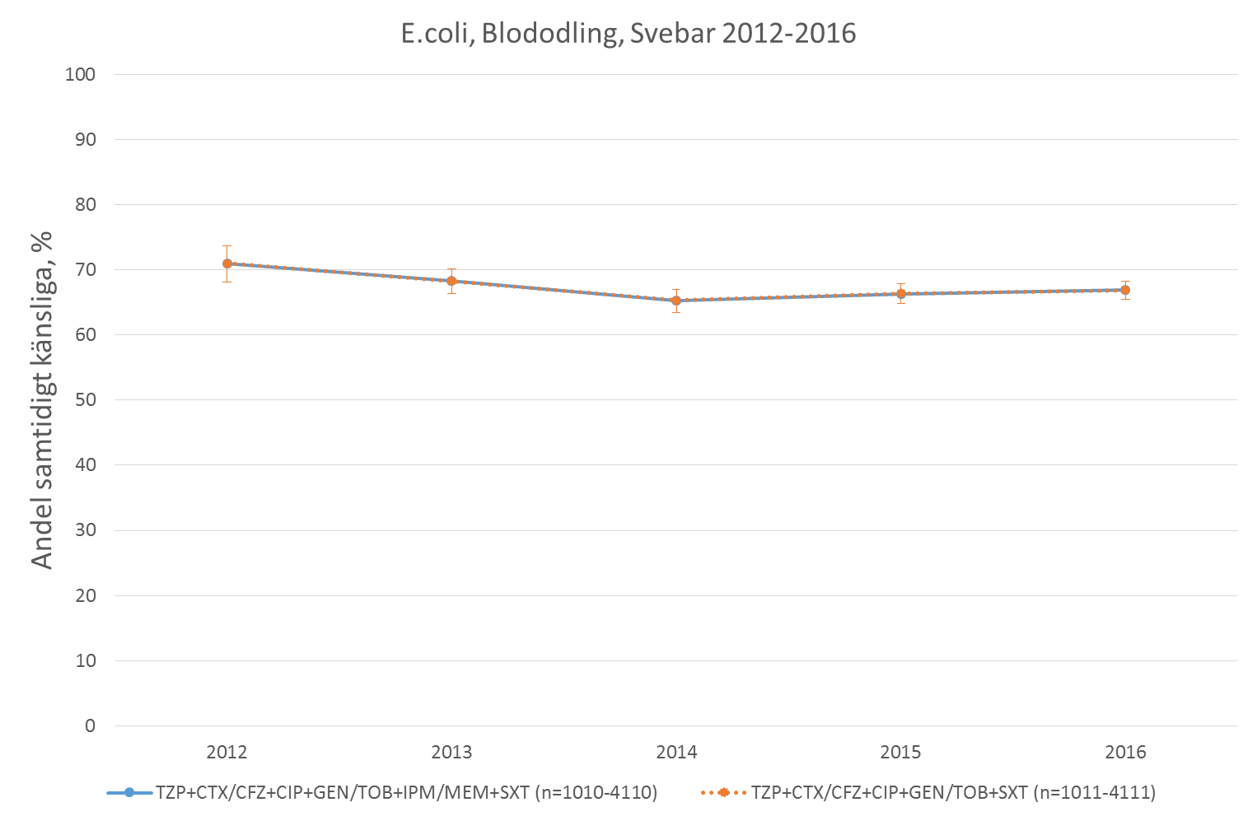
Från nationell rapport Svebar – E.coli, blododling 2016.
Data från 9 laboratorier. n= antal testade isolat, min-max per år
Felstaplar: 95 % konfidensintervall

Slide 49
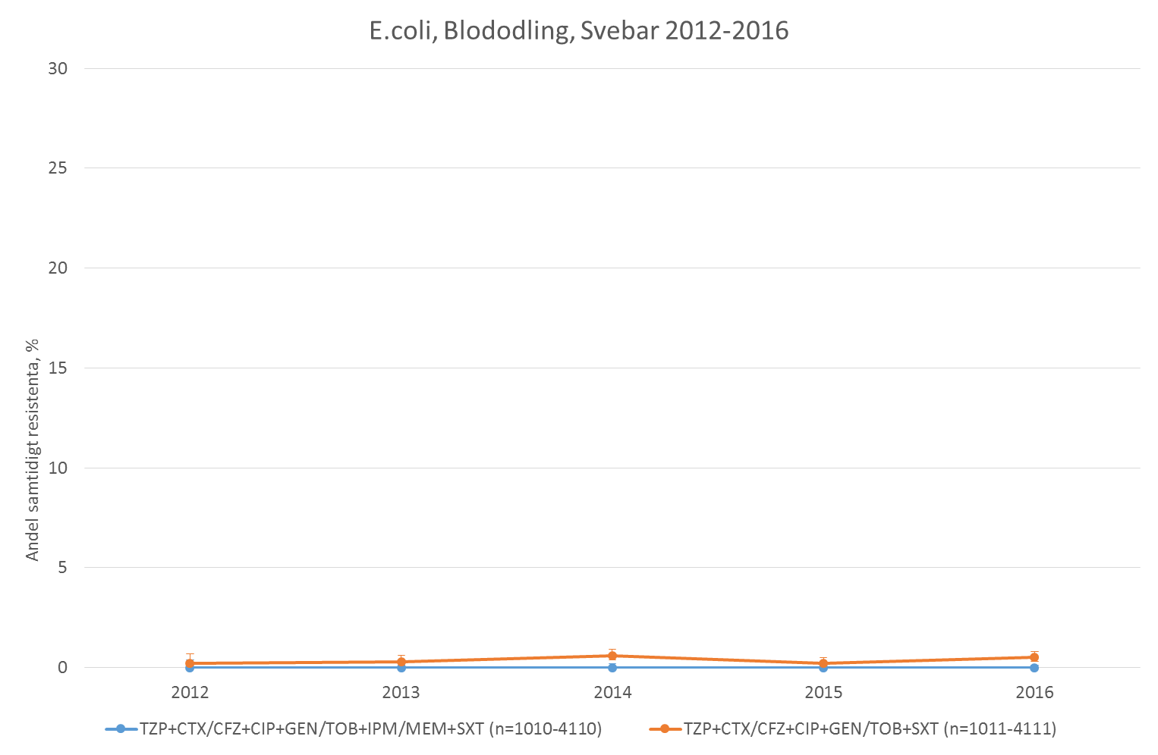
Från nationell rapport Svebar – E.coli, blododling 2016.
Data från 9 laboratorier. n= antal testade isolat, min-max per år
Felstaplar: 95 % konfidensintervall

Slide 50
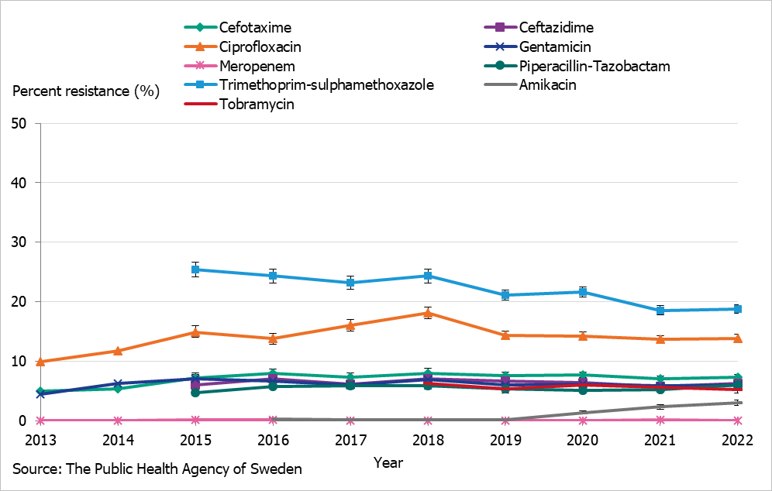
Swedres-svarm
https://www.folkhalsomyndigheten.se/folkhalsorapportering-statistik/statistikdatabaser-och-visualisering/antibiotikastatistik/swedres-svarm-arsrapporter/
E. coli blododling

Slide 51
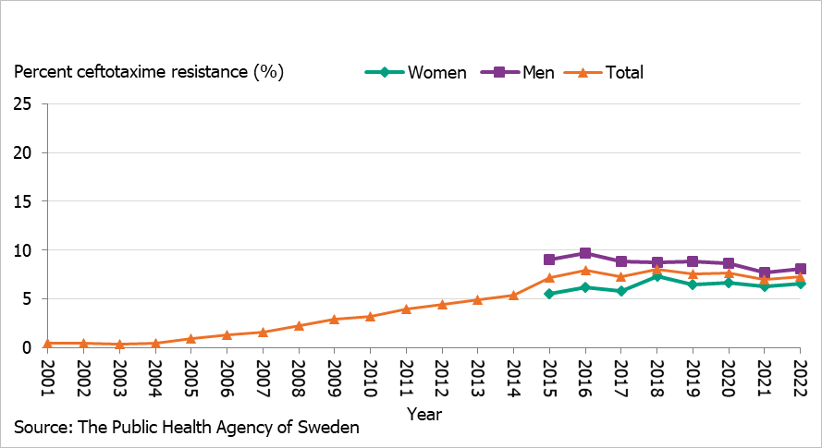
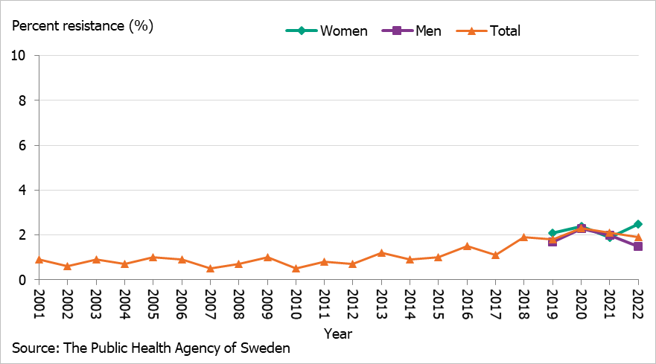
Indikatorer/rådsrekommendationer
ESBL i blod MRSA i blod
Inc 2019: 6,4
Mål 2030 -5%
Inc 2019: 1,3
Mål 2030 -3%

Slide 52
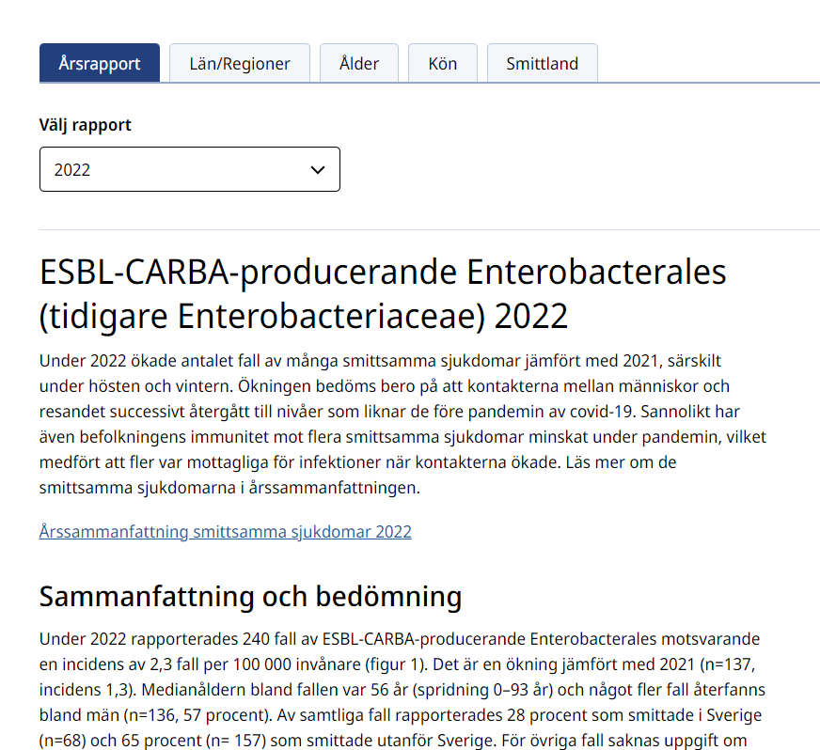
SmiNet
Epidemiologisk årsrapport
https://www.folkhalsomyndigheten.se/folkhalsorapportering-statistik/statistik-a-o/sjukdomsstatistik/esblcarba/?t=county&tab=tab-report
ESBL
ESBL-CARBA
VRE
MRSA
PNSP
C. diff

Slide 53

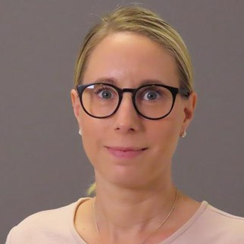

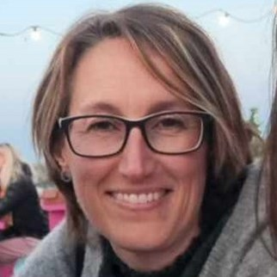



Vi som arbetar med Svebar
Enheten för zoonoser och antibiotikaresistens
Olle Aspevall Systemadministratör
Hanna Billström Systemadministratör
Slavica Cvijan IT – förvaltningsledare
Maria (Mia) Egervärn Systemadministratör
Ilias Galanis Biostatistiker
Barbro Mäkitalo Systemadministratör
Tomas Söderblom Systemadministratör

Slide 54

Tack
Håll dig uppdaterad via vår webbplats, vårt nyhetsbrev och våra sociala medier.

